Slide 1
自监督学习的原理与方法
By 智魔老师

Slide 2
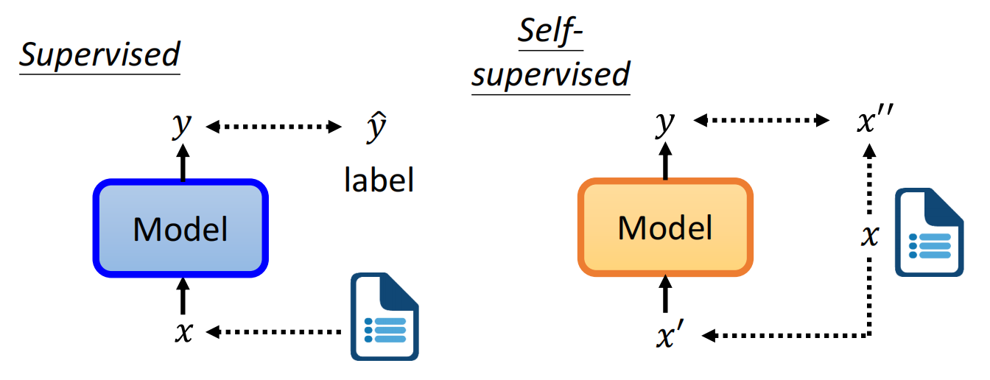
自监督学习（Self-supervised Learning）
定义：Predict parts of input data from other parts, using the data's inherent structure instead of explicit labels
基于前置任务
基于对比学习
基于掩码重建

Slide 3
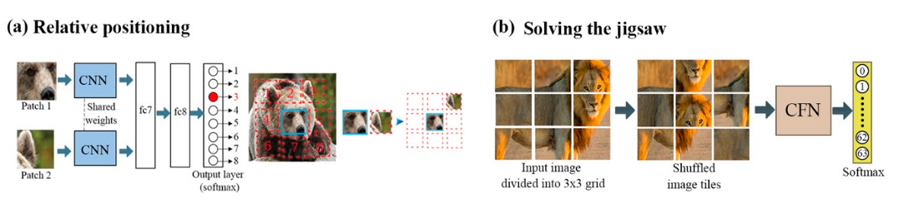

基于前置任务
基于对比学习
基于掩码重建
1) 位置预测
Doersch, C., Gupta, A., Efros, A.A. Unsupervised visual representation learning by context prediction. ICCV, 2015.
Noroozi, M., Favaro, P. Unsupervised learning of visual representations by solving jigsaw puzzles. ECCV, 2016.

Slide 4
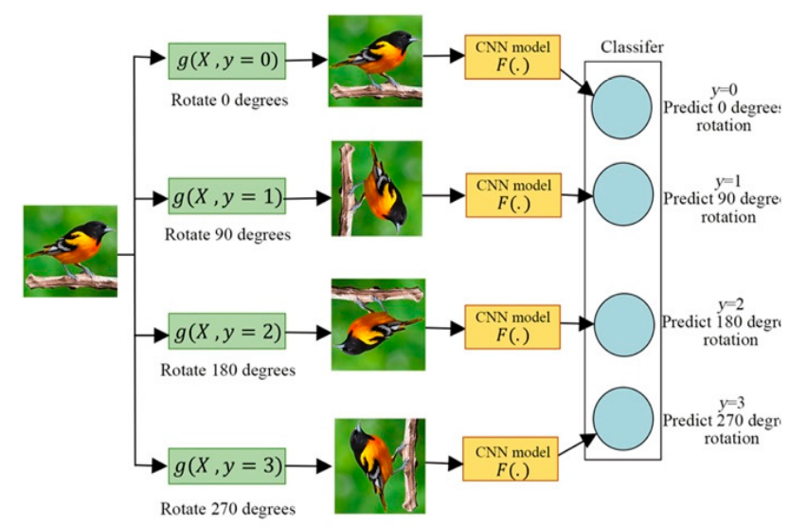
基于前置任务
基于对比学习
基于掩码重建
2) 旋转预测
Gidaris, S., Singh, P., Komodakis, N. Unsupervised representation learning by predicting image rotations. arXiv 2018.

Slide 5
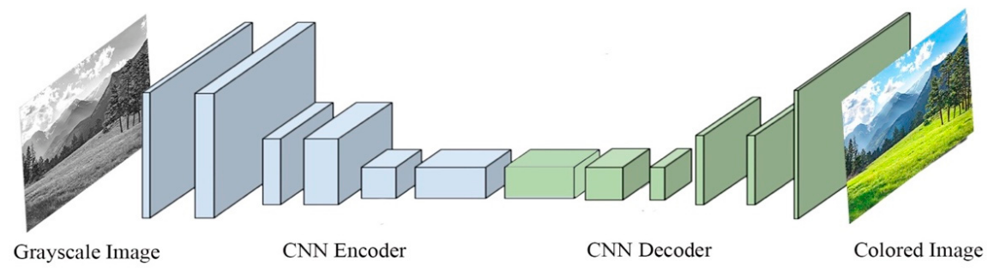
基于前置任务
基于对比学习
基于掩码重建
3) 上色(Colorization)
Chen, T., Kornblith, S., Norouzi, M., Hinton, G. A simple framework for contrastive learning of visual representations. ICML, 2020.

Slide 6
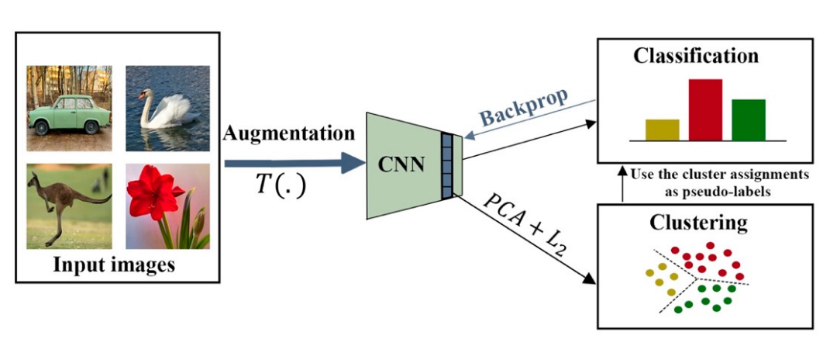

基于前置任务
基于对比学习
基于掩码重建
4) 聚类预测
Caron, M., Bojanowski, P., Joulin, A., Douze, M. Deep clustering for unsupervised learning of visual features. ECCV, 2018.

Slide 7
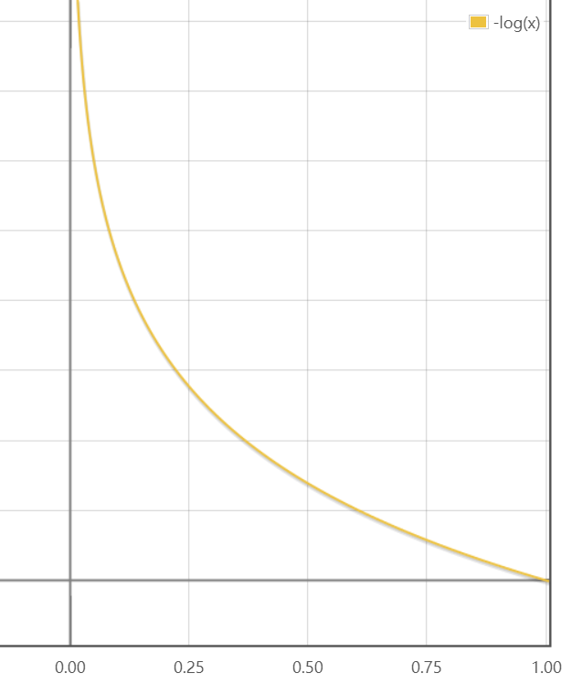
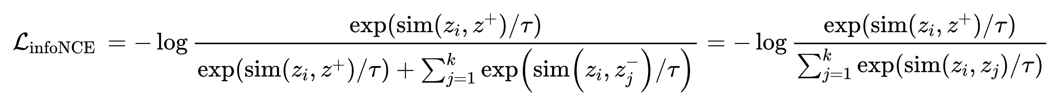
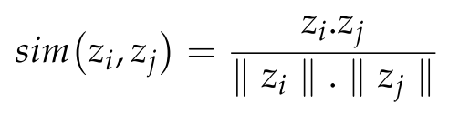
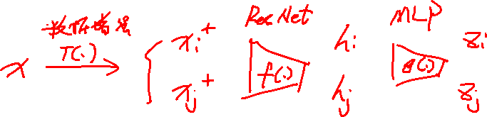
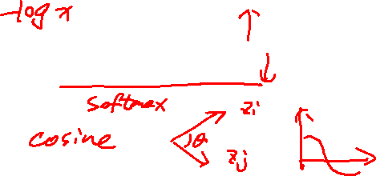
基于前置任务
基于对比学习
基于掩码重建

Slide 8
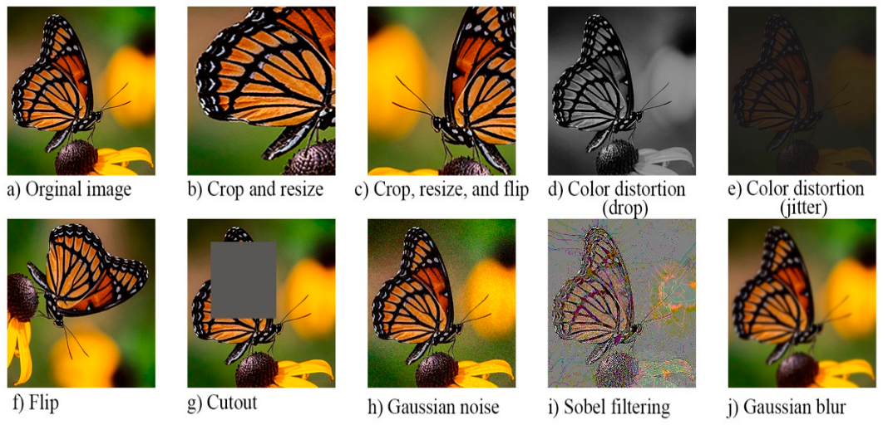
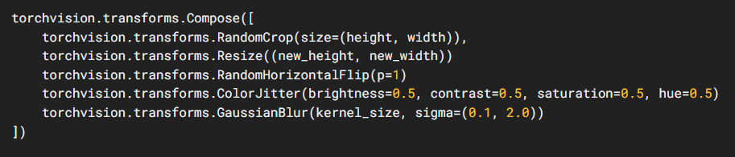
基于前置任务
基于对比学习
基于掩码重建

Slide 9
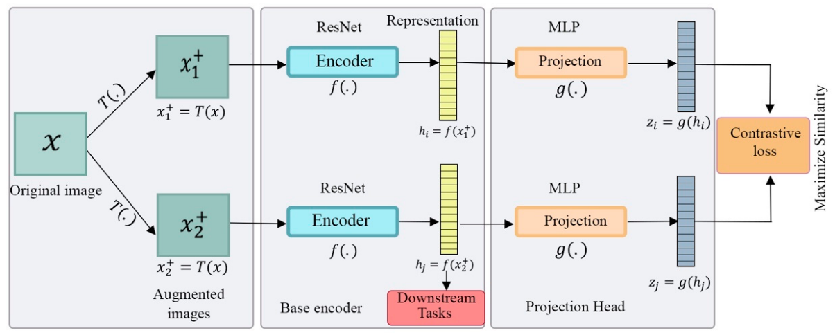
基于前置任务
基于对比学习
基于掩码重建
SimCLR
Chen, T., Kornblith, S., Norouzi, M., Hinton, G. A simple framework for contrastive learning of visual representations. ICML, 2020.

Slide 10
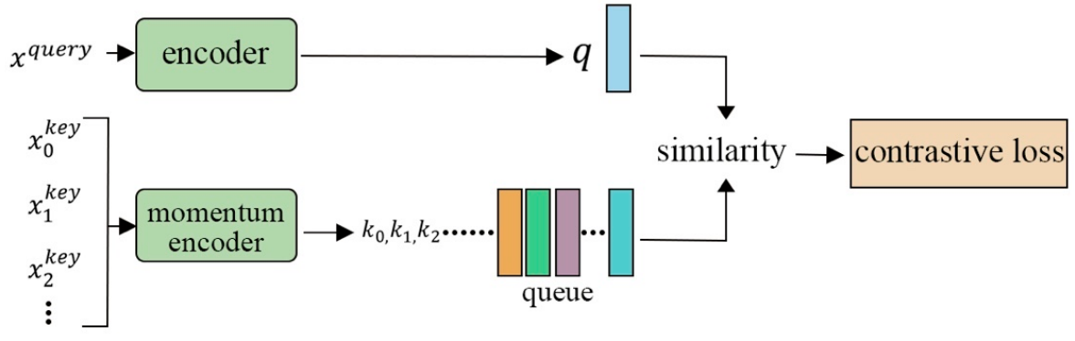

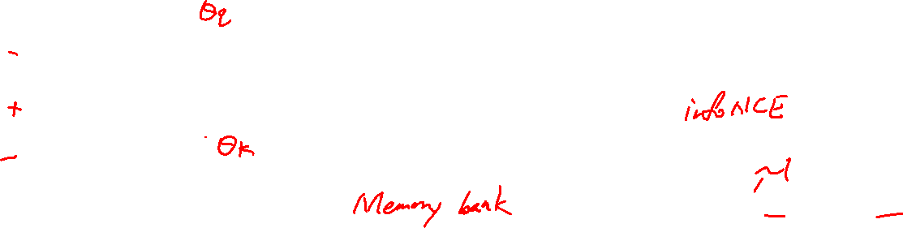
基于前置任务
基于对比学习
基于掩码重建
MoCo: Momentum Contrast
动量更新：
He, K., Fan, H., Wu, Y., Xie, S., Girshick, R. Momentum contrast for unsupervised visual representation learning. CVPR, 2020.

Slide 11
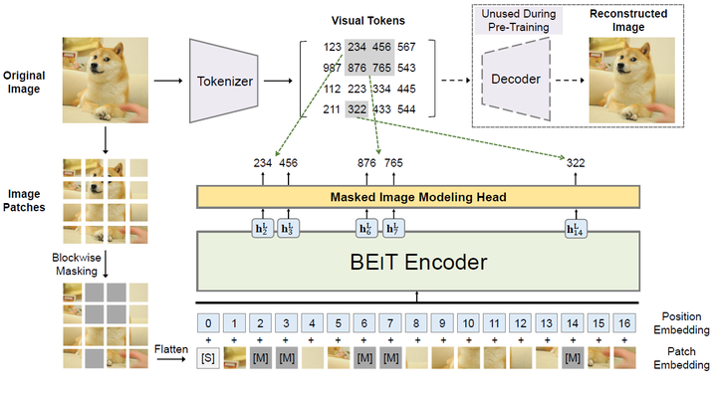

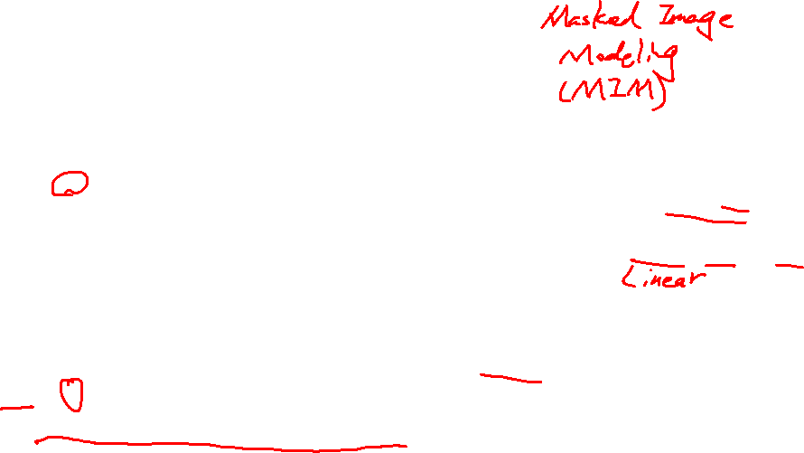
基于前置任务
基于对比学习
基于掩码重建
BEiT
Bao H, Dong L, Piao S, et al. Beit: Bert pre-training of image transformers. arXiv, 2021.

